Slide 1
SangDonuts Aplikasi Pemesanan Makanan Berbasis Website & Mobile
Anggota Kelompok (Golongan A):
Alfina Dewi Hidayanti
Wilda Wahdania
YeniQ Aini
Yuda Asmara

Slide 2
DESKRIPSI
SangDonuts merupakan sebuah software atau aplikasi yang berfungsi untuk mempermudah pemesanan makanan terutama pada toko donat SangDonuts

Slide 3
TUJUAN
Untuk memudahkan proses pemesanan makanan dan minuman oleh pelanggan, karena pelanggan bisa langsung memesan menu yang mereka inginkan dan pesanan akan langsung terkirim ke bagian dapur tanpa harus mencatat lagi pesanan yang mereka inginkan.

Slide 4
FITUR WEBSITE
User :
Login
Logout
Registrasi
Menu makanan
Menu minuman
Detail menu
Cart
Pembayaran
Admin :
Login
Logout
Dashboard admin
Data menu
Tambah item
Invoice
Detail pemesanan

Slide 5
FITUR MOBILE
User :
Login
Logout
Registrasi
Menu makanan
Menu minuman
Detail menu
Cart
Pembayaran

Slide 6
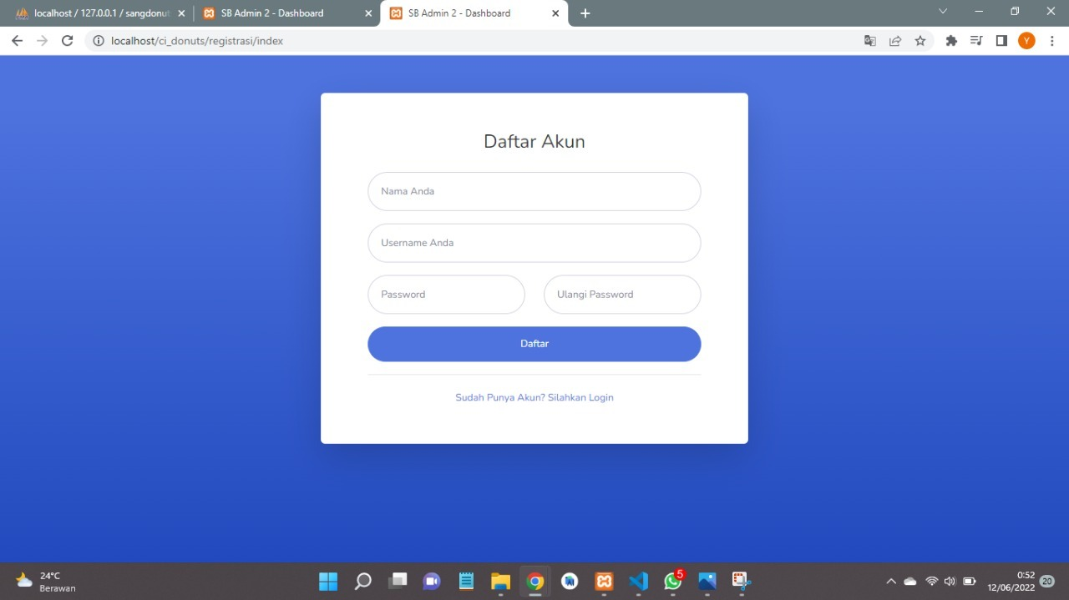
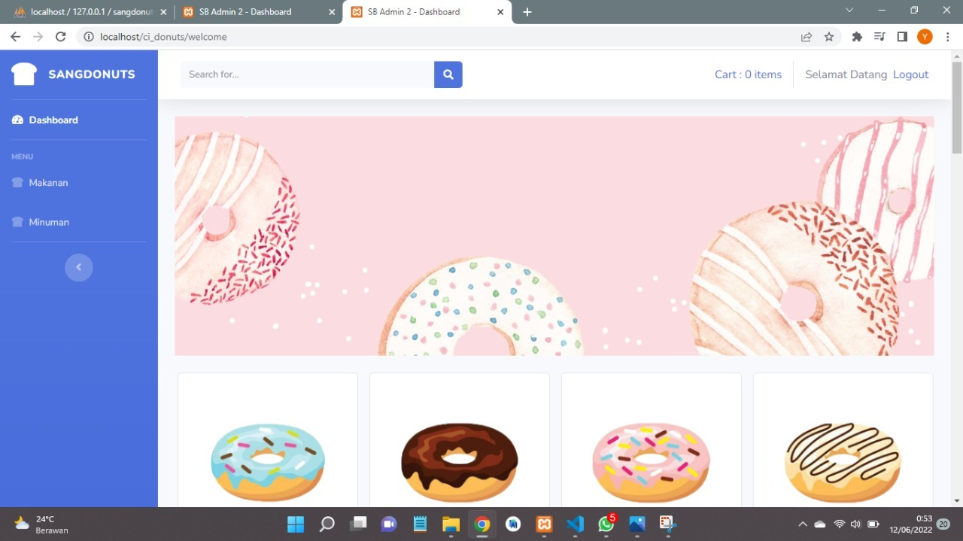
Tampilan Pada Website
Replace with your own text

Slide 7
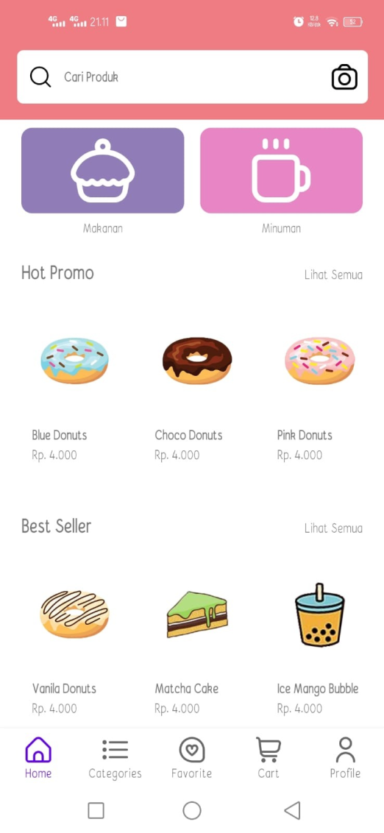
Tampilan Pada Mobile

Slide 8
THANK YOU

